Slide 1


Podrška nastavnicima u digitalnom obrazovanju
doc.dr.sc. Sandra Kučina Softić, M.Sc. in Digital Education
pomoćnica ravnatelja Srca
član izvršnog odbora EDEN Digital Learning Europe

Slide 2



Digitalna transformacija sustava visokog obrazovanja
Informacijsko komunikacijska tehnologija i oprema
Tehnologije i alati za e-učenje
Digitalno kompetentni nastavnici
Nastavni materijali za virtualno okruženje
e-kolegiji
Sustavna, kvalitetna i lako dostupna podrška

Slide 3


Nacionalno središte za podršku visokoškolskim ustanovama, nastavnicima i studentima pri uporabi tehnologija i alata za e-učenje u obrazovnom procesu
Osigurava infrastrukturu, podršku u korištenju te edukaciju korisnika
posebice stručno usavršavanje nastavnika (CPD)
www.srce.hr/ceu
Ključni dionik u procesu digitalne transformacije sustava visokog obrazovanje

Slide 4







Podrška nastavnicima i visokom obrazovanju
Sustav za učenje na daljinu
Najsuvremeniji sustav za e-učenje prilagođen potrebama korisnika
E-portfolio
za osobnu upotrebu, za prezentaciju ili kao nastavna aktivnost
Sustav za webinare
Za online predavanja, prezentacije, seminare, konzultacije
Adobe Connect
Edumeet
Katalog
e-kolegija
ustanova u sustavu visokog obrazovanja
središnje mjesto u kojem se nalaze osnovni podaci o svim e-kolegijima
Otvoreni pristup i otvoreni obrazovni sadržaji
svi obrazovni materijali izrađeni u Srcu u otvorenom pristupu
Portal Srce i otvoreno obrazovanje
Softveri za provjeru autentičnosti radova
za provjeru seminarskih, završnih i doktorskih radova
od strane studenata i nastavnika

Slide 5
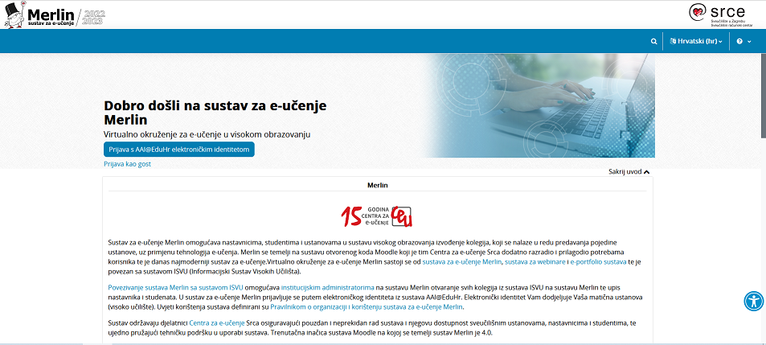


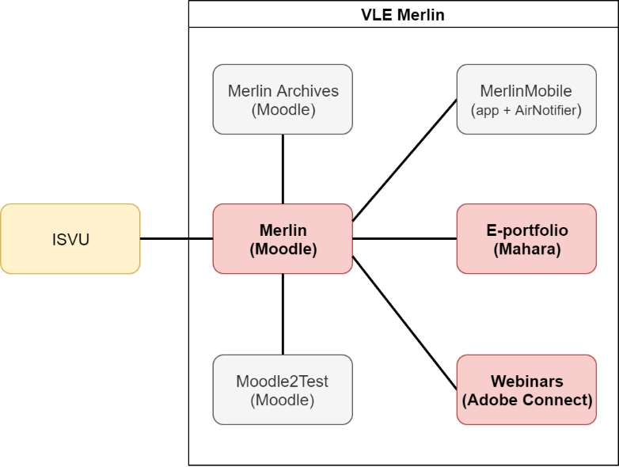
Virtualno okruženje za učenje – Merlin
http://merlin.srce.hr
1
Moodle instalacija
96
ustanova VO
na Merlinu
30.000+
e-kolegija po ak. god.
68
ustanova koristi ISVU-Merlin konekciju
Dabar
edumeet

Slide 6
Visoko kvalitetna, lako dostupna i održiva podrška
visokim učilištima
u sustavnoj implementaciji e-učenja i procesu digitalne transformacije obrazovanja
nastavnicima
u korištenju digitalnih tehnologija i njihovoj implementaciji u proces poučavanja i učenja
studentima
na njhovom putu učenja u online okruženju i u korištenju digitalnih tehnologija
Podrška
Helpdesk
konzultacije
priručnici
FAQ
Brze pomoći
Animacije
Dodatni materijali
Edukacija i usavršavanje nastavnika
tečajevi (za samostalno pohađanje i uz vodstvo predavača)
radionice
konzultacije
uspostava i održavanje sveučilišne mreže za razmjenu znanja i iskustava u e-učenju
promocija e-učenja i poticanje primjene novih tehnologija u obrazovanju
stručni i certificirani zaposlenici

Slide 7
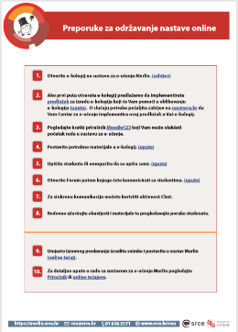
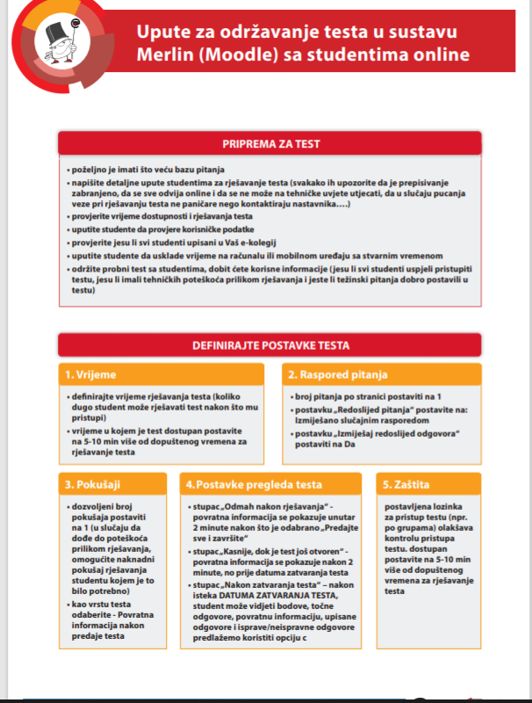
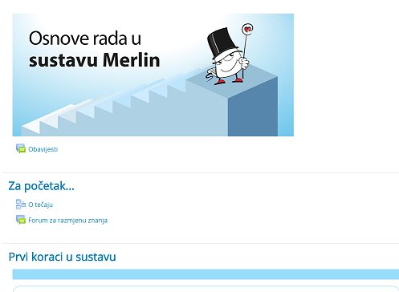
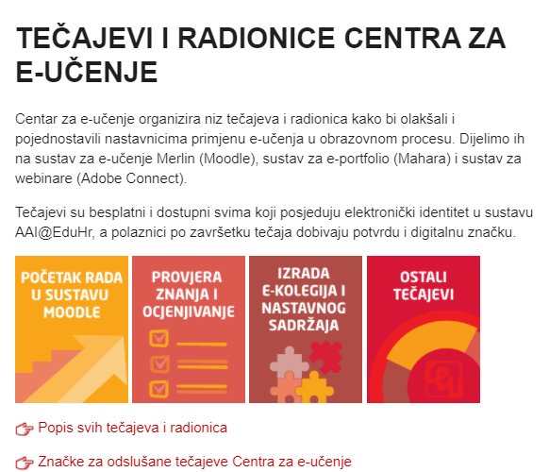
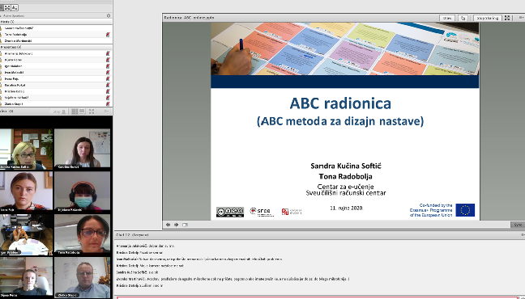


Podrška korisnicima
omogućiti nastavnicima, studentima i ustanovama dostupnu i kvalitetnu podršku
u primjeni e-učenja i implementaciji u obrazovni proces
omogućiti nastavnicima da se usavršavaju i budu digitalno kompetentni
omogućiti nastavnicima da budu inovativni u nastavi primjenom novih tehnologija
helpdesk – telefon, email, online forma
priručnici o radu sa sustavom Merlin, za e-portfolio, za webinare....
brze pomoći
animacije
online tečajevi i radionice
online konzultacije s nastavnicima
Predložak za izradu e-kolegija
Moodle2test
Moodledemo
Aplikacija za samoprocjenu e-kolegija

Slide 8



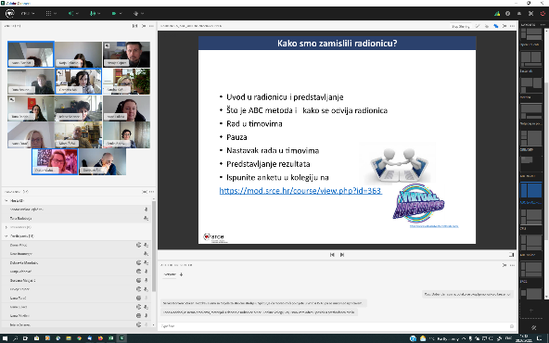
Transformacija obrazovnog okruženja
Model baziran na “isporuci” znanja
  Pasivno prihvaćanje znanja
  Transfer znanja s nastavnika na studenta
  Predavačka nastava
  Ocjenjivanje od strane nastavnika
Model okrenut prema studentu
  Učenje aktivnim uključivanjem
  Interakcija i procesiranje informacija
  Oblikovanje okoline za učenje
  Nastavnici dizajniraju metode učenja i
  oblikuju okruženja
  Timski rad
  Zajednička evaluacija učenja

Slide 9


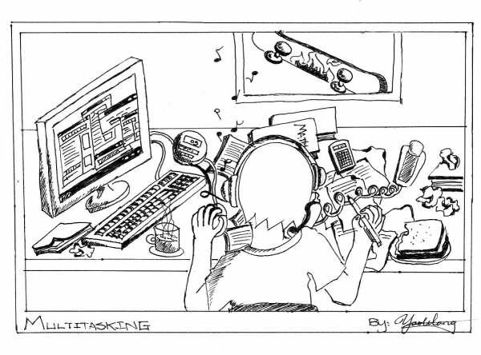
Tko su današnji studenti?
Za koju godinu više neće biti studenata koji nisu rođenih u 21. stoljeću
Okruženi informacijama
Komunikacija online … multimedijalna… na globalnoj razini….
mobiteli, računala, razni gadgeti….sastavni dio života
Dostupnost online 24/7
Brzo usvajanje informacija
Kraća pažnja
Multitasking
Vizualni poticaj
Konstantne nagrade i pohvale
Generation Z/ Post millennials
1995.-2010.
Generation Alpha
2010.-2024.

Slide 10
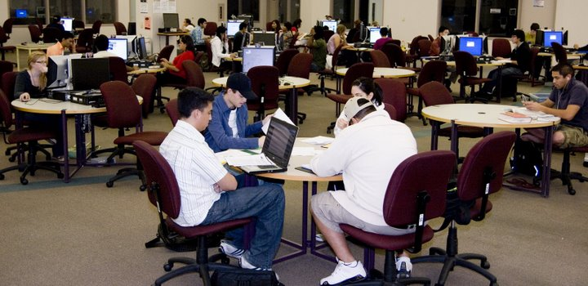
Zašto koristiti ICT i e-učenje u nastavi?
Kako bi obrazovni process učinili boljim i kvalitetnijim ...
E-učenje je proces obrazovanja (proces učenja i poučavanja) uz uporabu informacijske i komunikacijske tehnologije, koja doprinosi unaprjeđenju kvalitete toga procesa i kvalitete ishoda obrazovanja.
Sveučilište u Zagrebu, 2007.

Slide 11
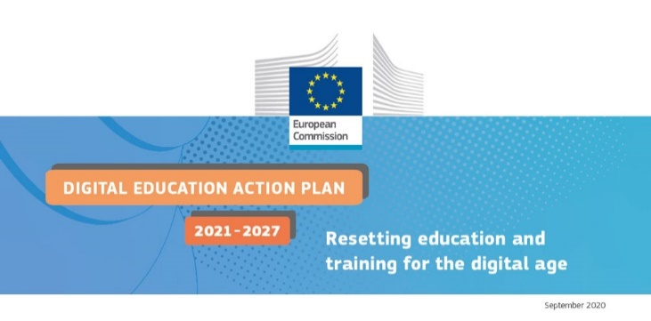
EK: Novi Akcijski plan za digitalno obrazovanje 2021. – 2027.
Prilagodba obrazovanja i osposobljavanja digitalnom dobu
Dva strateška prioriteta:
1. Poticanje razvoja uspješnog ekosustava digitalnog obrazovanja
Za to su potrebni:
  infrastruktura, povezivost i digitalna oprema
  djelotvorno planiranje i razvoj digitalnih kapaciteta, uključujući odgovarajuće organizacijske sposobnosti
  digitalno kompetentno i samopouzdano nastavno osoblje i odgojno-obrazovni djelatnici
  visokokvalitetan obrazovni sadržaj, alati prilagođeni korisnicima i sigurne platforme u skladu sa standardima privatnosti i etičkim standardima.
2. Razvoj digitalnih vještina i kompetencija za digitalnu transformaciju
Za to su potrebni:
osnovne digitalne vještine i kompetencije od rane dobi
  digitalna pismenost, među ostalim radi suzbijanja dezinformacija
  informatičko obrazovanje
  dobro poznavanje i razumijevanje tehnologija za koje se upotrebljavaju velike količine podataka, kao što je umjetna inteligencija
napredne digitalne vještine, a tako i više digitalnih stručnjaka,
i jednaka zastupljenost djevojčica i mladih žena u studijima i karijerama
u području digitalnih tehnologija.

Slide 12

EUA: Universities without walls: A vision for 2030 veljača 2021.
Priroda i struktura sveučilišta bit će hibridna. Fizička i digitalna okruženja za učenje i istraživanje moraju biti dizajnirana na holistički način kako bi se prilagodila različitim potrebama raznolike sveučilišne zajednice
poučavanje i učenje na sveučilištu bit će usmjereno na studenta
Digitalizacija će se nastaviti širiti, a mogućnosti online nastave bit će integrirane u sveučilišno obrazovanje, ipak fizička prisutnost na kampusu ostat će ključna značajka većine ustanova

Slide 13

EK: Europska strategija za sveučilišta veljača 2022.
Sektor visokog obrazovanja ima ključnu ulogu u oporavku Europe nakon pandemije i u oblikovanju održivih i otpornih društava i gospodarstava
Izvrsna i inkluzivna sveučilišta uvjet su i temelj za otvorena, demokratska, pravedna i održiva društva…
Inicijativa europskih sveučilišta... gdje studenti, nastavnici i istraživači iz svih dijelova Europe mogu uživati u mobilnosti bez prepreka i zajedno
stvarati nova znanja u različitim zemljama i disciplinama
Za izvrsno i relevantno visoko obrazovanje potrebno je osigurati potporu kako bi se potaknule pedagoške inovacije usmjerene na studente, uz mnoštvo prostora za učenje i fleksibilne interdisciplinarne načine učenja.

Slide 14
Kakva podrška je potrebna nastavnicima?
Politička | Organizacijska | Metodička | Tehnička
strategije i politike | primjeri dobre prakse | izrada kolegija | infrastruktura
budžet | upute i konzultacije | izrada nastavnog sadržaja | alati
regulatorni okvir | podrška | poučavanje | edukacija
kultura | vidljivost rezultata | tutorstvo i mentorstvo | podrška
 |  | organizacija grupnog rada

Slide 15
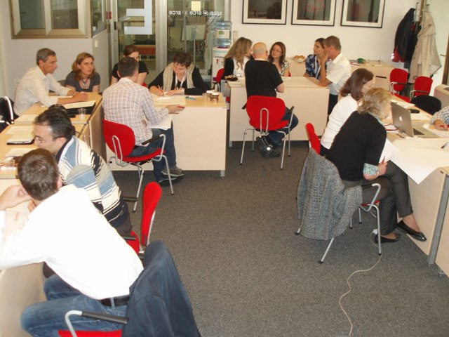
Obrazovanje treba imati za cilj učiniti više nego pripremiti mlade ljude za svijet rada; treba opremiti studente vještinama koje su im potrebne kako bi postali aktivni, odgovorni i angažirani građani.
(OECD Position paper, The Future of Education and Skills, 2018).

Slide 16
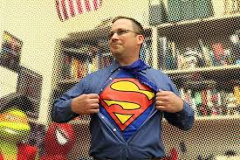
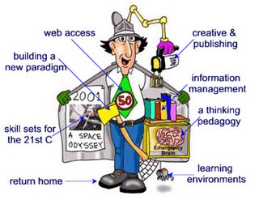
Nastavnici...
sve veća očekivanja od nastavnika
  da bude inovativan
  da koristi digitalne tehnologije u nastavi
  da primjeni nove metode poučavanja
  nova uloga nastavnika - tutor
sve veći broj alata i tehnologija, svaki dan dolaze neke nove
nedostatak znanja i vještina za korištenje digitalnih tehnologija kao i njihovu primjenu u nastavi
potrebna im je podrška u radu s novim tehnologijama (koje tehnologije i alate odabrati, kako ih koristiti, dostupnost tih alata i tehnologija)
potrebno im je osposobljavanje za učinkovitu primjenu novih tehnologija u nastavi i učenju (pedagogija)
studentska populacija sve različitija
znanje uključuje dvije komponente: sadržaj i vještine. Nastavnici su stručnjaci za sadržaj, ali nisu stručnjaci za vještine
© Anthony Hughes, 2008

Slide 17








Istraživanje: Visokoškolski nastavnici i pandemija: akademski i psihološki izazovi

Slide 18

Način prikupljanja podataka i uzorak
Istraživanje
tijekom prosinca 2021. godine
elektronički upitnik
Sudionici
1 204 visokoškolskih nastavnika (39 %) i nastavnica (60 %)
najviše ih je u dobi od 41 do 50 godina (35 %)
najveći postotak izabran u zvanje docenta (23 %) i redovitog profesora (21 %)
Kolegiji
u ak. god. 2020./2021. visokoškolski nastavnici izvodili su 11 763 kolegija, a na njih 5 235 su imali e-komponentu
najviše nastavnika je imalo 21 – 50 studenata (36 %) na e-kolegiju, zatim 51 – 100 (28 %) studenata po e-kolegiju

Slide 19
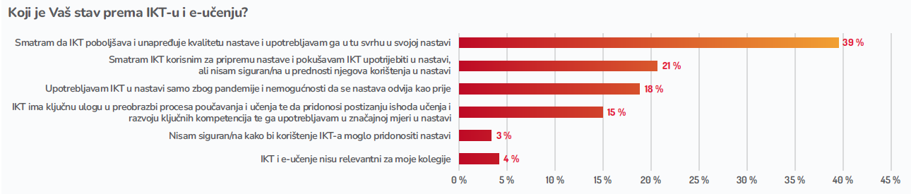

Slide 20
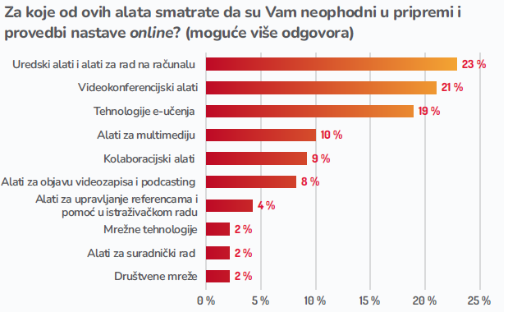

Slide 21
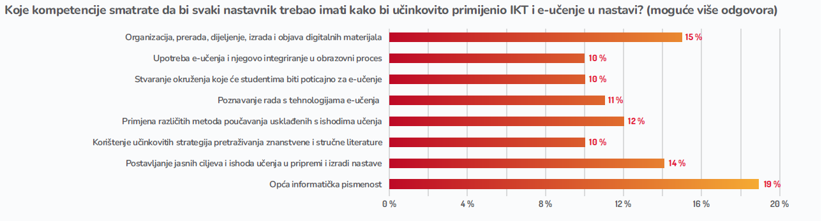

Slide 22
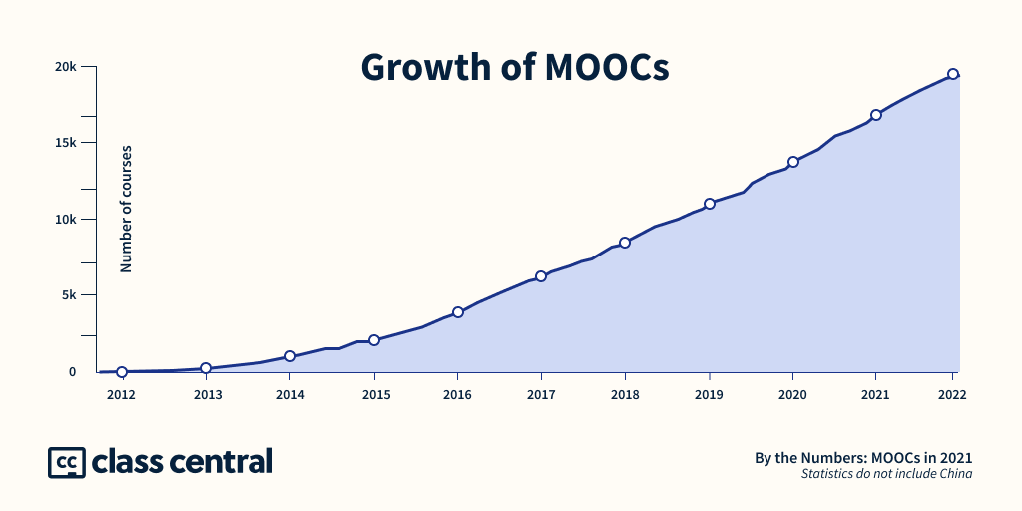
Što možemo napraviti?
provesti digitalnu transformaciju obrazovanja
osigurati stručnu edukaciju nastavnicima jer samo digitalno kompetentni nastavnici mogu omogućiti studentima da steknu digitalne kompetencije
prilagoditi studijske programe novom dobu i potrebama tržišta kako bi studenti kada izađu sa sveučilišta imali znanje i vještine koje će im omogućiti da rade poslove koji danas još ne postoje
stečena znanja i iskustva tijekom pandemije iskoristiti da unaprijedimo sustav obrazovanja
transparentnost i priznavanje vještina i kvalifikacija kako bi se olakšalo učenje, zapošljivost i mobilnost radnika
poticati otvoreno i inovativno obrazovanje
Otvaranje kurikuluma kroz:
  Otvorene obrazovne sadržaje
  Masivne otvorene online tečajeve (MOOC)
  Otvorenu suradnju i komunikaciju među nastavnicima i polaznicima
  Izradu inovativnih obrazovnih usluga za raznolike grupe polaznika
  Priznavanje i potvrđivanje neformalnog obrazovanja

Slide 23

Nakladnik: Sveučilište Sjever, 2021
Digitalna verzija dostupna je u otvorenom pristupu (CC BY-NC-SA)
This book is published under the following creative commons licence:
Attribution-NonCommercial-ShareAlike 4.0 International
(CC BY-NC-SA-4.0

Slide 24
Centar za e-učenje Sveučilišni računski centar
Sveučilišta u Zagrebu
www.srce.hr/ceu
ceu@srce.hr
sskucina@srce.hr
Napredak nije moguć bez promjena, oni koje ne mogu promijeniti mišljenje, ništa ne mogu promijeniti.
George Bernard Shaw

